Slide 1



T H I S I S
在线购物——水果
软件需求规格说明书编写：黄志伟，梅潇
前端代码设计：刘腾蔚
后端代码设计：林鹏
软件测试设计：鲍雨顺

Slide 2

需求文档编写
前端代码设计
Requirements documentation
Front-end code design
后端代码设计
软件测试设计
Back-end code design
Software test design

Slide 3

part 1
part1

Slide 4
需求规格说明——文字部分

Slide 5
我们将需求规格说明书分为引言、用例描述、功能需求、用例描述、性能需求、软硬件及外部系统接口需求等六个部分。

Slide 6
一、引言
介绍了我们小组做该平台的意义和需求说明书的作用
二、用例描述
通过用例图来表达，商家、买家与系统的关系。

Slide 7
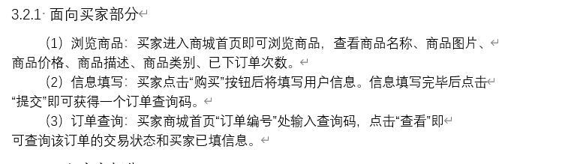
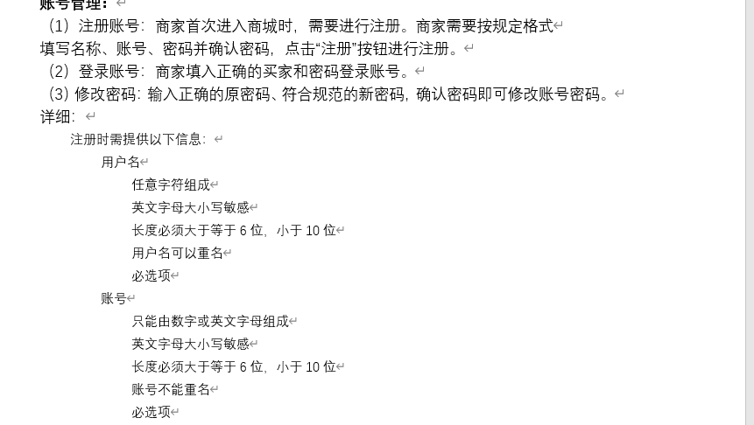
三、业务功能需求
将需求按照使用者划分为商家与买家的。并描述其功能的大致操作和作用
1.买家的功能为浏览商品、信息填写、订单查询。
2.商家功能分为账号管理、商品管理、交易管理，三大块。并进行了对各个模块功能的详细描述。其中账号管理功能还添加了详细的设置条件

Slide 8
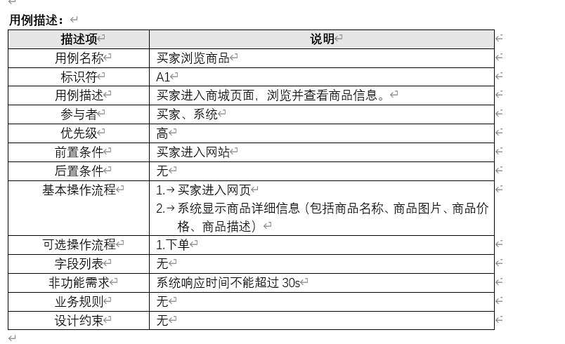
四、业务功能和用例描述
通过用例描述表来展示各个功能的参与者、操作流程等内容

Slide 9
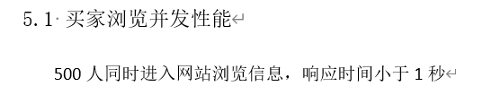
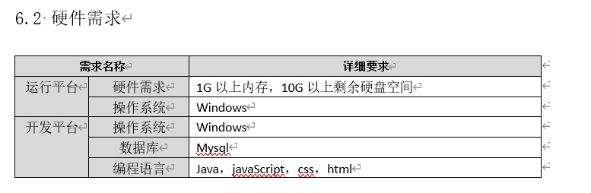
五、性能需求
对需要大量并发的功能进行性能约束
六、软硬件及外部系统接口需求
对使用的平台、浏览器等需求进行要求

Slide 10
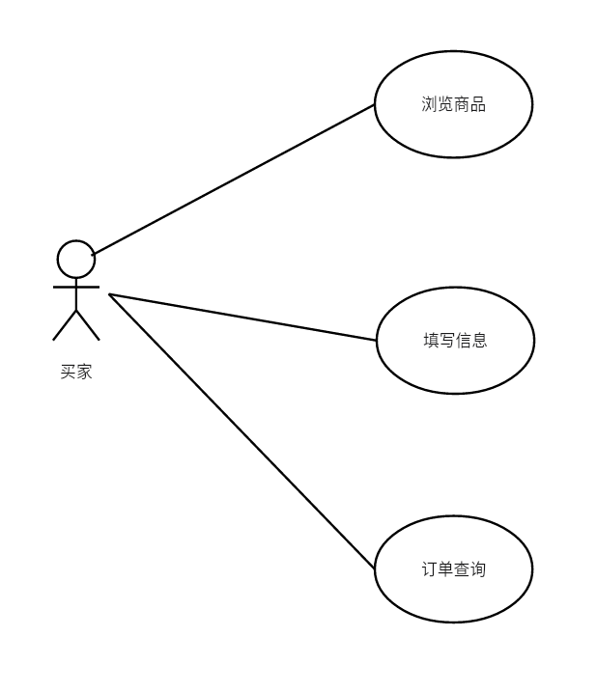
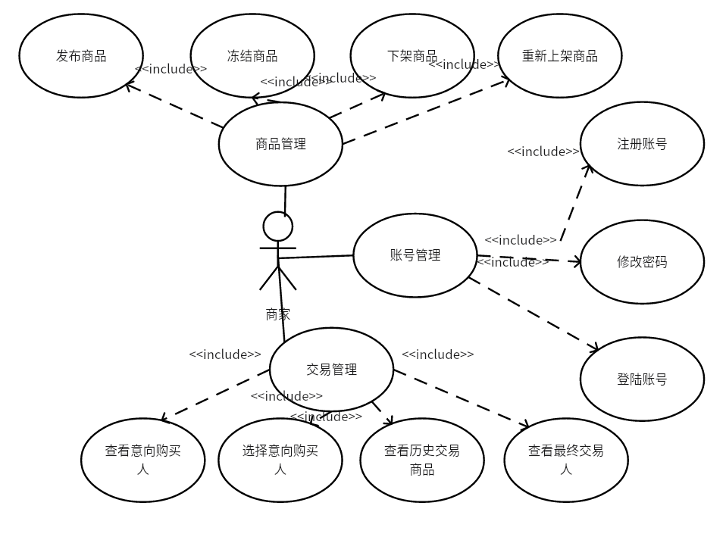
如图所示买家主要实现的功能为浏览商品、填写信息、订单查询
如图所示商家主要实现的功能为商品管理、账号管理、交易管理，以及细分的许多功能

Slide 11
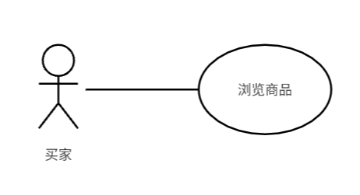
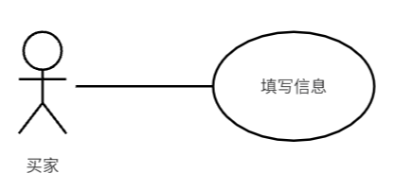
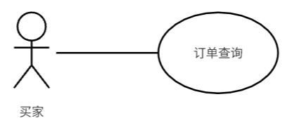
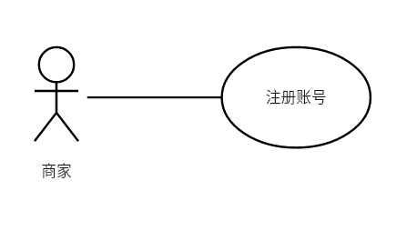
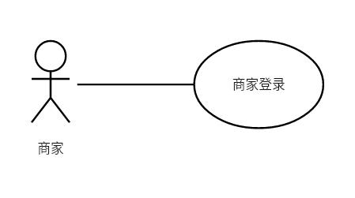
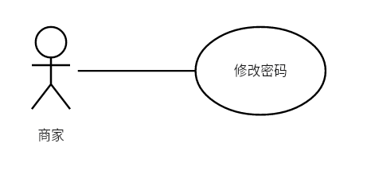
按照用例描述将买家与商家的用例图单独画出

Slide 12
part 2
Part 2

Slide 13
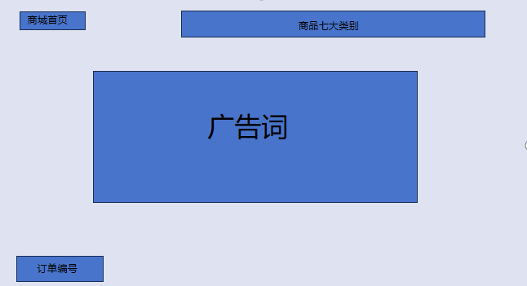
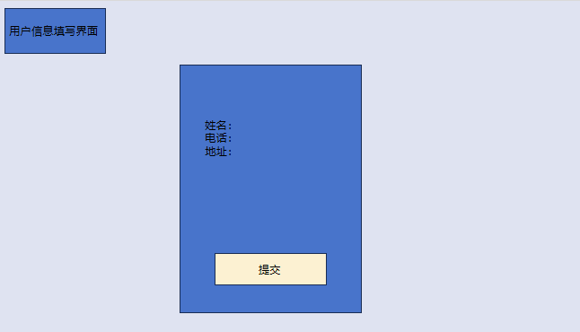
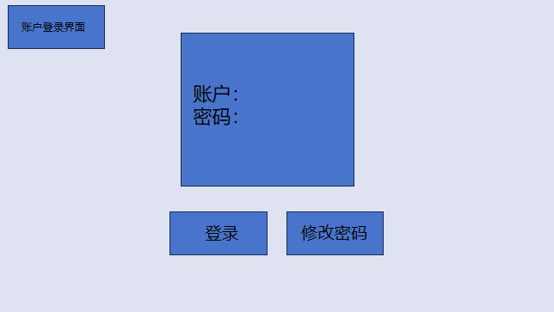
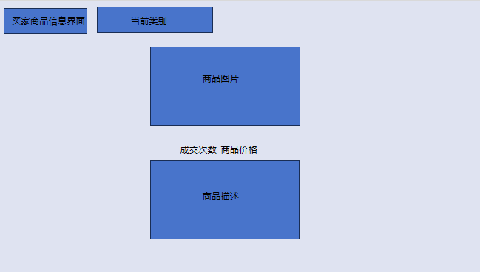
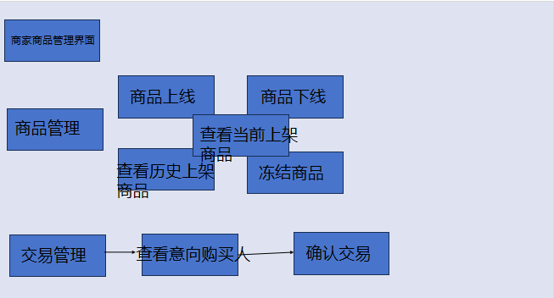
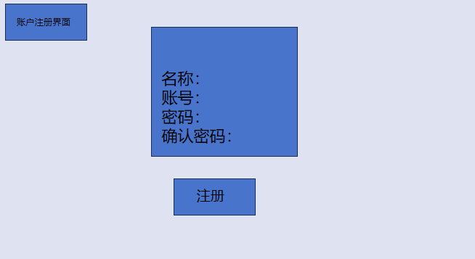
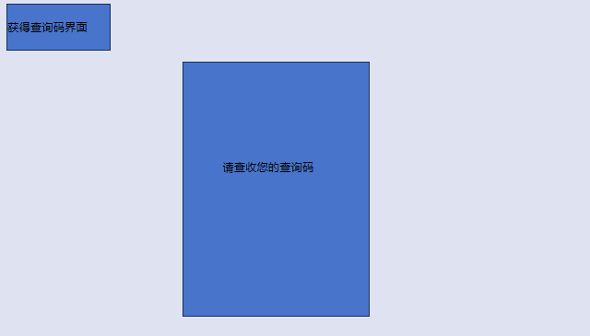
草图

Slide 14
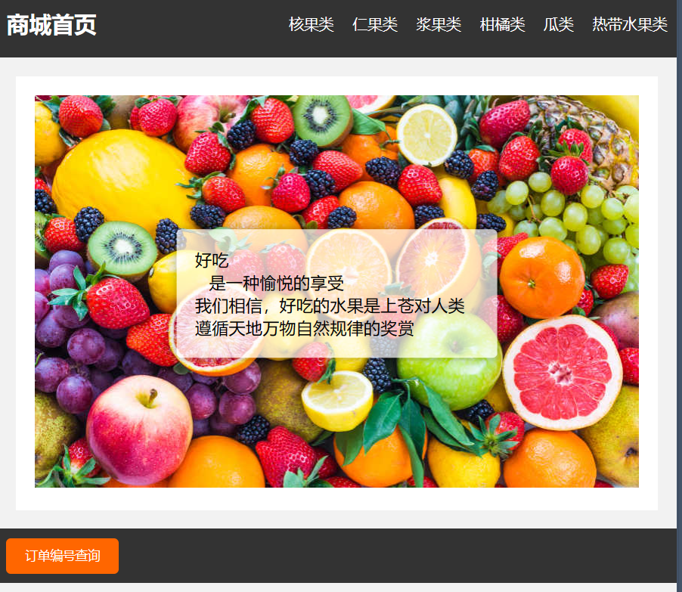
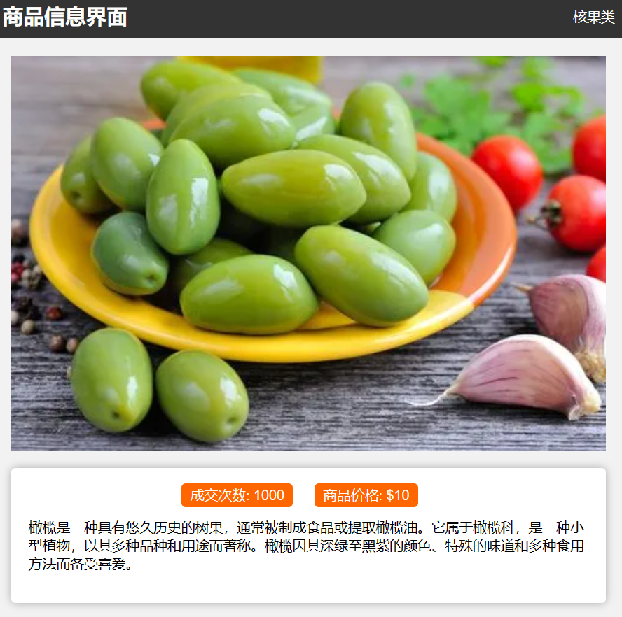
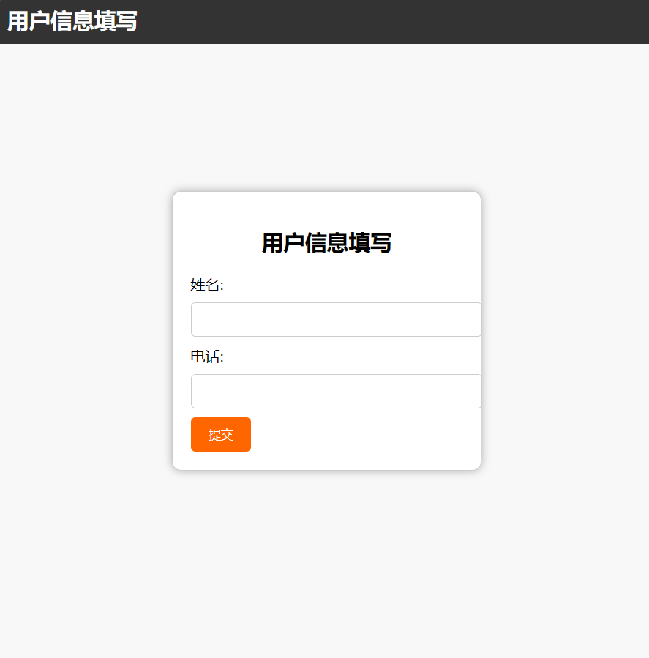
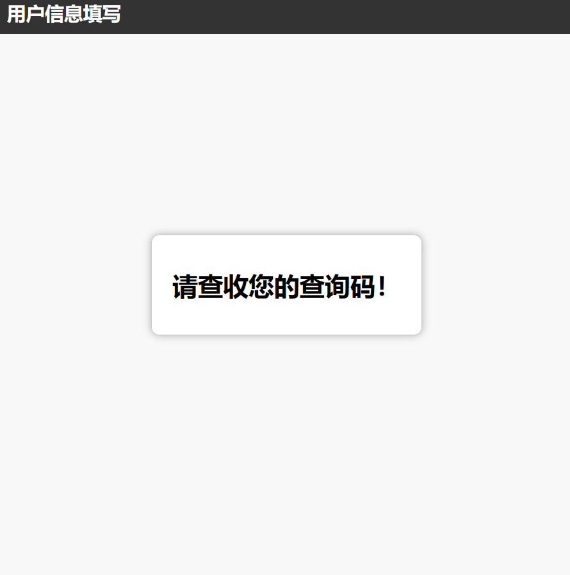

Slide 15
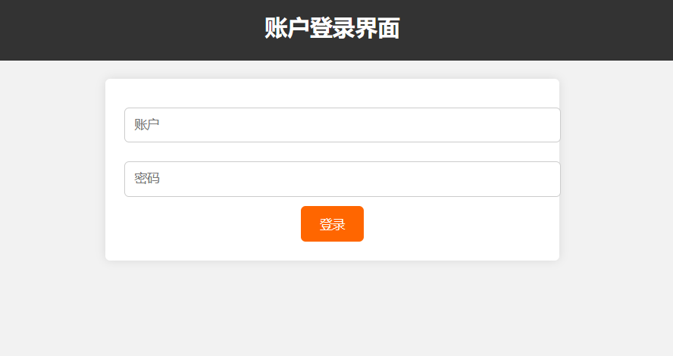
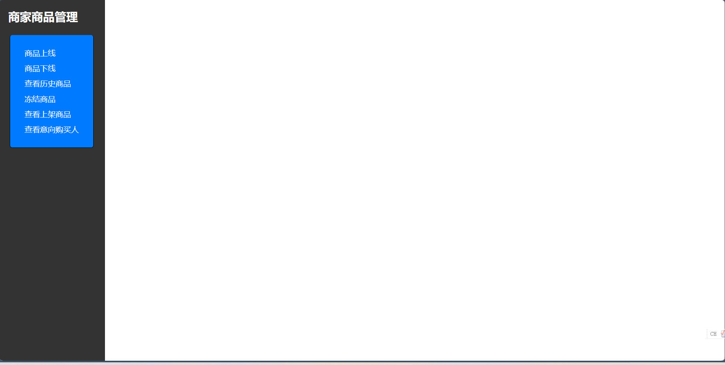
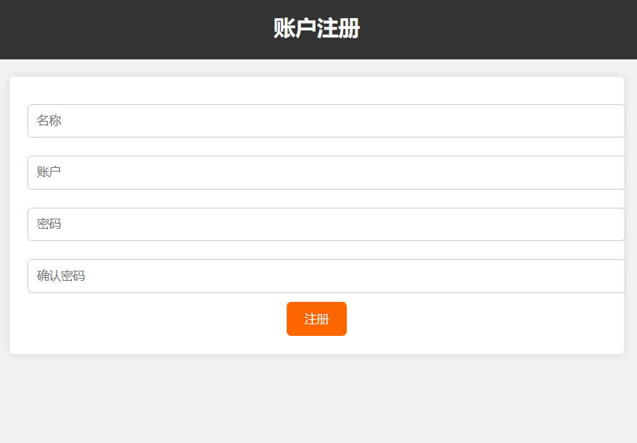

Slide 16
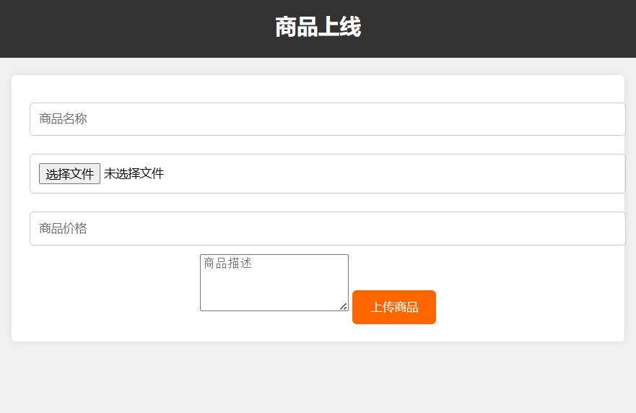
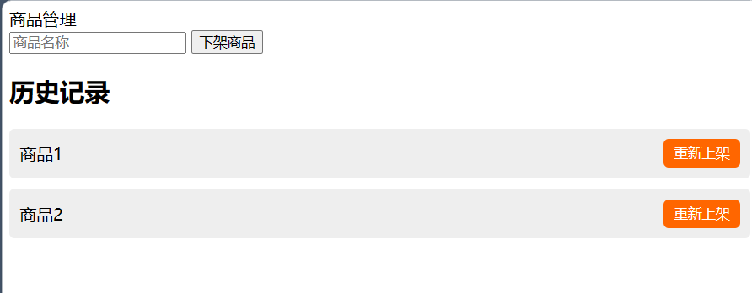
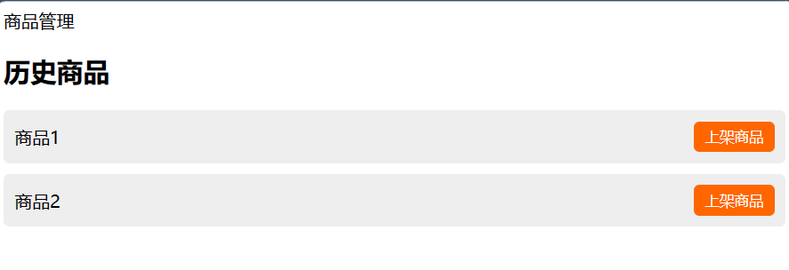
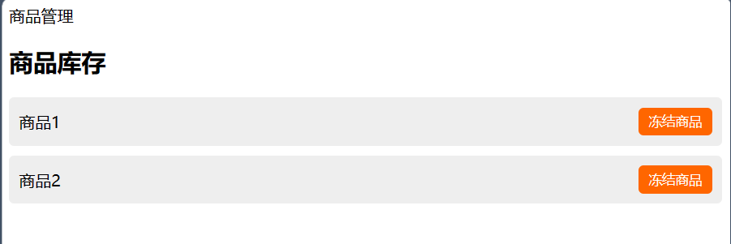
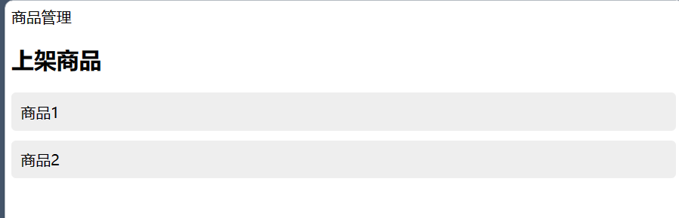
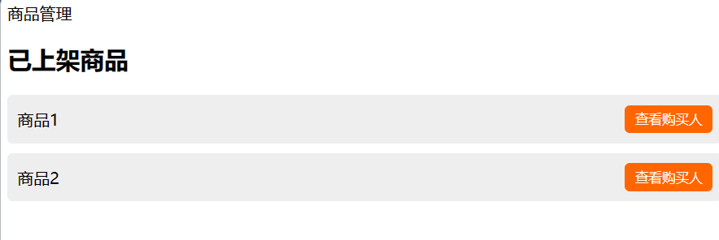

Slide 17
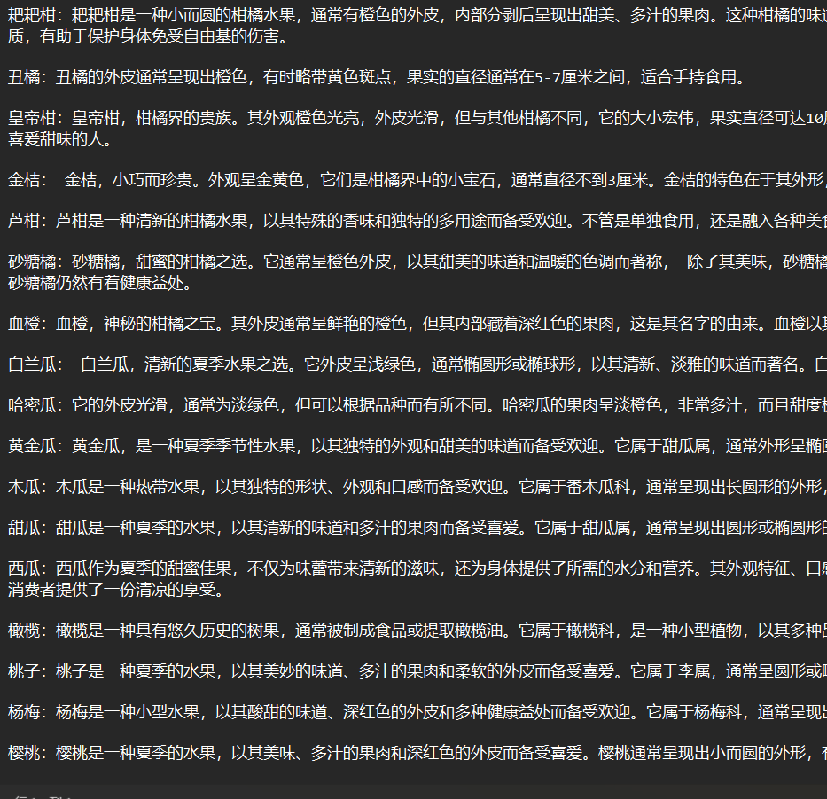
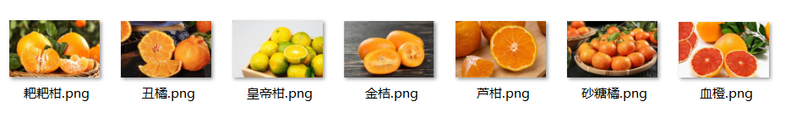
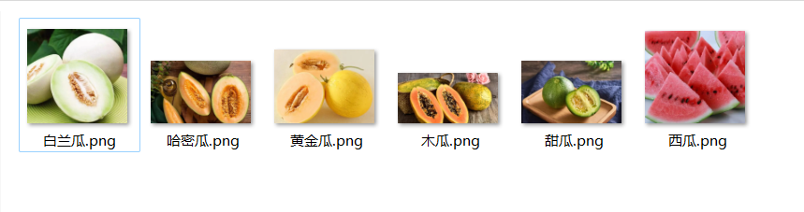
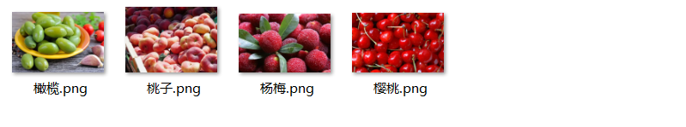
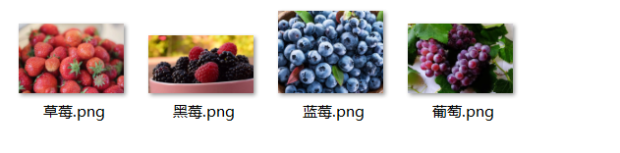
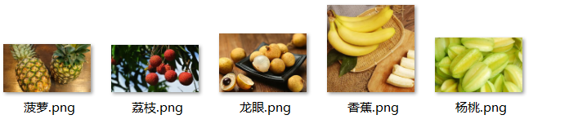
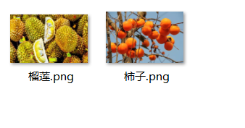

Slide 18
part 3
part3

Slide 19
开发环境
Windows10/11
SpringBoot 2.7.2
IDEA 2021.3.3
MyBatisPlus 3.5.1
java17

Slide 20
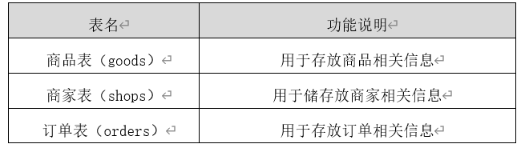
数据库设计
LEARN MORE

Slide 21
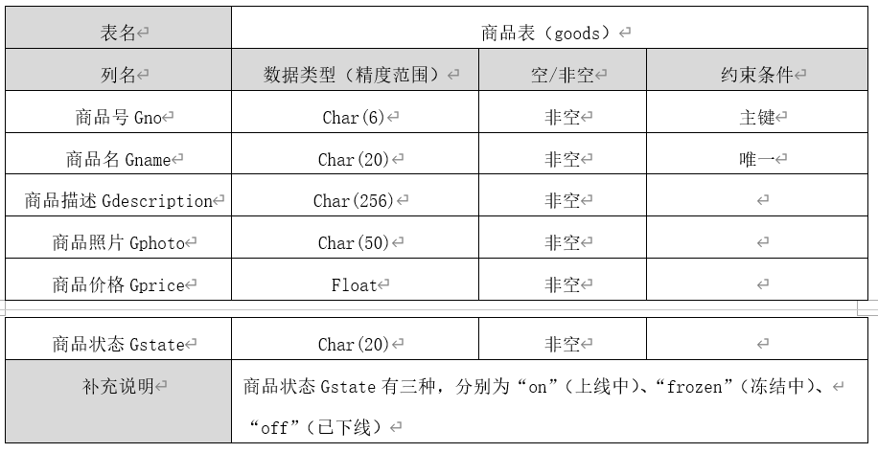
数据库设计
LEARN MORE

Slide 22
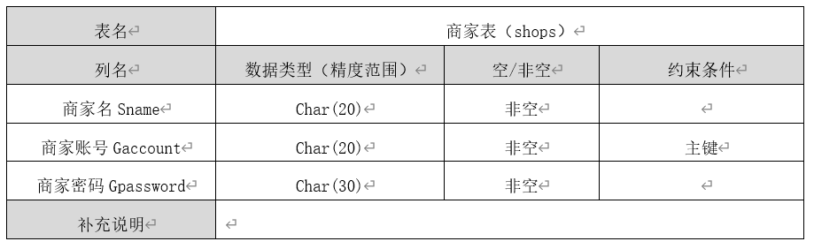
数据库设计
LEARN MORE

Slide 23
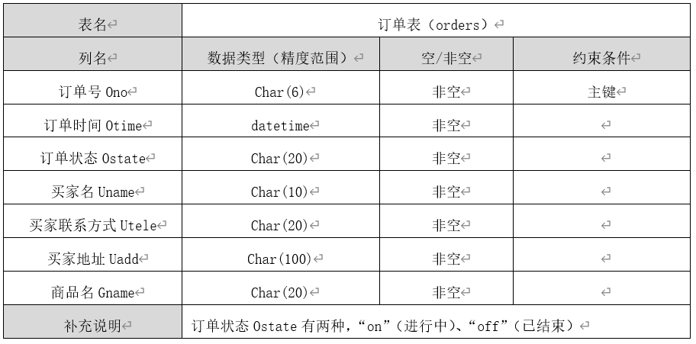
数据库设计
LEARN MORE

Slide 24
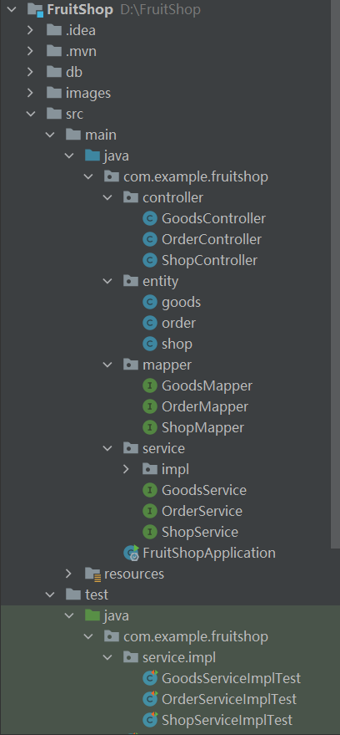
项目结构

Slide 25
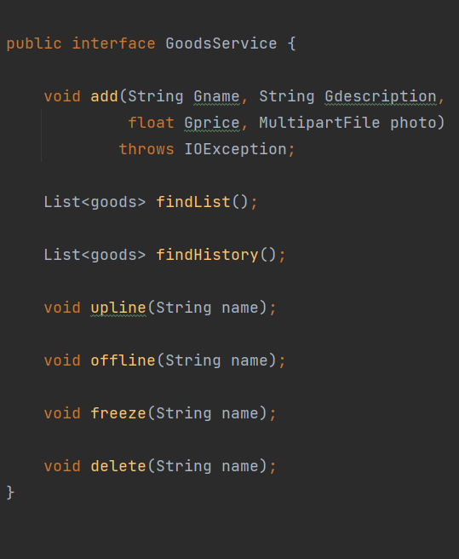
功能实现
add：添加商品
findList：商品展示
findHistory：历史商品
upline：上线商品
offline：下架商品
freeze：冻结商品
delete：删除商品

Slide 26
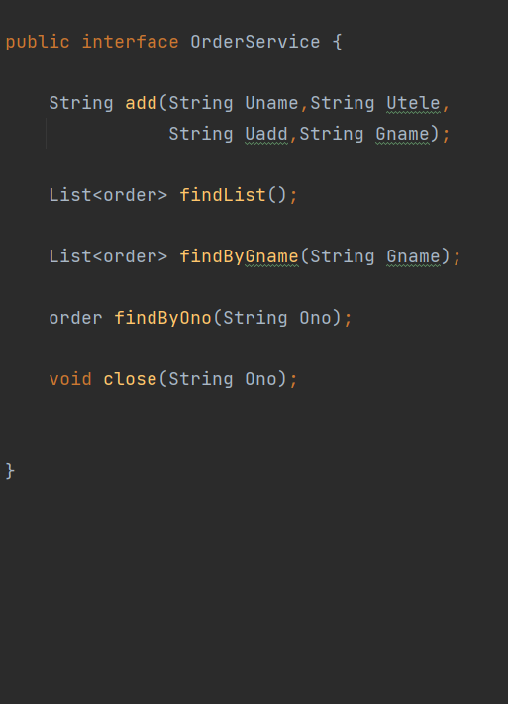
功能实现
add：添加订单
findList：查看全部订单
findByGname：查看某商品购买意向人
findByOno：通过订单号查询订单
close：关闭订单

Slide 27
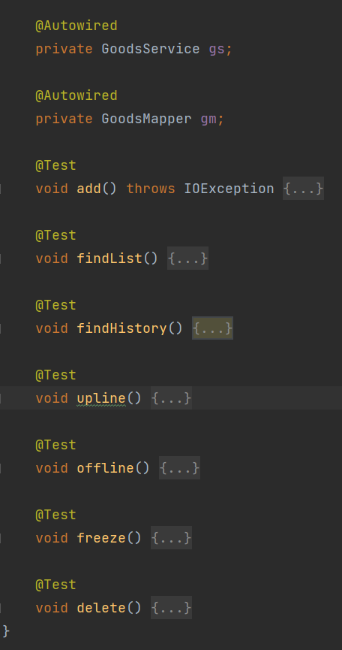
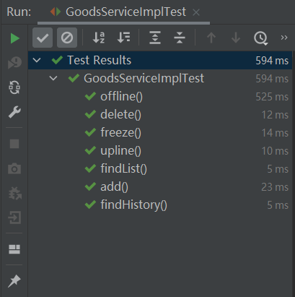
单元测试
(GoodsService)

Slide 28
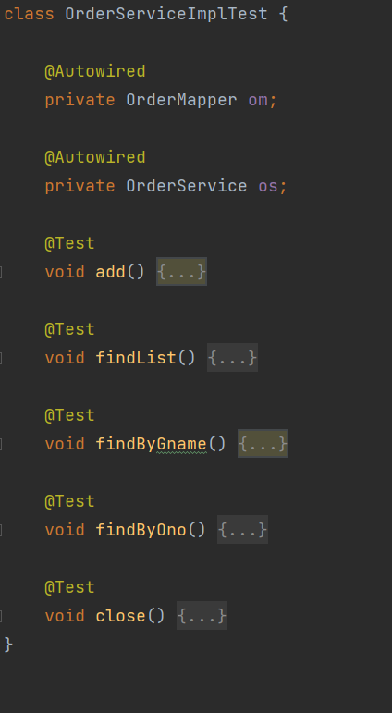

单元测试
(GoodsService)

Slide 29


单元测试
(GoodsService)

Slide 30
part 4
part4

Slide 31
功能测试用例设计
主要使用流程图、等价表以及判定表法进行功能测试用例设计
2.商家销售商品测试
4.商家登录、修改密码测试
7.修改商品状态功能测试
1.用户功
能测试
3.买家填写购买信息功能测试
5.创建商品功能测试

Slide 32

一、用户功能测试
测试编号：t1
测试目标：验证系统在买家进入商城页面时，能否浏览并查看商品信息
测试步骤：1.买家进入网页
2.系统显示商品详细信息（包括商品名 称、商品图片、商品价格、商品描述）
期望结果：系统显示商品详细信息（包括商品名称、 商品图片、商品价格、商品描述）
测试编号：t2
测试目标：验证买家下单时买家信息填写
测试步骤：1.买家进入网页
2.买家下单上架商品
3.填写用户信息（姓名、地址、电话、交易时间）
4.提交信息
期望结果：交易成立，买家上架获得购物编号
测试编号：t3
测试目标：验证买家订单查询
测试步骤：1.买家输入订单编号
2.点击查看
期望结果：系统返回订单信息
LEARN MORE

Slide 33

二、商家销售商品测试
测试编号：t4
测试目标：验证商家能查看上架商品
测试步骤：商家进入商品页面
期望结果：系统自动显示商品信息
测试编号：t5
测试目标：验证系统能实现商家查看意向购买人
测试步骤：1.商家进入商品页面
2.选择商品并查看意向购买人
期望结果：系统展示意向购买人
测试编号：t6
测试目标：验证系统能实现商家销售商品
测试步骤：1.商家进入商品页面
2.选择商品并查看意向购买人
3.确认意向购买人
期望结果：系统自动冻结商品，并更新买家和卖家的商品状态
LEARN MORE

Slide 34
三、买家填写购买信息功能测试设计
依照等价类表设计测试用例得到：
姓名 | 电话 | 地址 | 覆盖等价类 | 预测输出
Admin001 | 12345678912 | ThisHome | 1、4、8 | 显示下单成功，返回订单号
A&&&*25 | 12345678912 | ThisHome | 2 | 显示下单失败，指明姓名格式错误
Admin | 12345678912 | ThisHome | 3 | 显示下单失败，指明用户名格式错误
Admin123456 | 123456a8912 | ThisHome | 5 | 显示下单失败，指明电话错误
Admin002 | 1234567891211 | ThisHome | 6 | 显示下单失败，指明电话错误
Admin003 | 123456789 | ThisHome | 7 | 显示下单失败，指明电话错误
Admin004 | 12345678912 | ThisHomeThisHomeThisHomeThisHomeThisHomeThisHomeThisHomeThisHome | 9 | 显示下单失败，指明地址错误
依照等价类划分法，首先设计等价类表，得到：
输入 | 合理等价类 | 不合理等价类
姓名 | 1.1-20为数字或中文或英文字母英文字母区分大小写 | 2.有非数字或中文或英文字母字符3.多于20位
电话 | 4.11位由数字 | 有非数字外的字符6.大于11位7.小于11位
地址 | 8.由中文和英文和组成，长度小于50位 | 9.长度大于50位
LEARN MORE

Slide 35
四、商家登录测试
1.用例设计 1表示正确 0表示错误
序号 |  | 1 | 2 | 3
条件 | 用户名 | 1 | 1 | 0
 | 密码 | 1 | 0 | 0
动作 | 登录成功 | 1
 | 用户名错误或不存在 |  |  | 1
 | 密码错误 |  | 1
2.测试用例
序号 | 用户名 | 密码 | 预期结果
1 | 正确的用户名(root) | 正确的密码(Root123.) | 登陆成功
2 | 正确的用户名(root) | 错误的密码(root) | 登陆失败，提示密码错误
3 | 错误的用户名(asd) | 错误的密码(asd) | 登陆失败，提示用户名错误或不存在
LEARN MORE

Slide 36
五、商家修改密码测试
1.用例设计 1表示正确 0表示错误
2.测试用例
序号 |  | 1 | 2 | 3 | 4 | 5
条件 | 旧密码 | 1 | 1 | 1 | 1 | 0
 | 新密码格式正确 | 1 | 1 | 1 | 0
 | 新密码与旧密码不一致 | 1 | 1 | 0
 | 确认密码与新密码一致 | 1 | 0
动作 | 修改成功 | 1
 | 旧密码错误 |  |  |  |  | 1
 | 新密码与确认密码不一致 |  | 1
 | 新旧密码一致 |  |  | 1
 | 密码必须7-11位字符组成且至少有1个数字、1个大写字母、1个小写字母和其它字符 |  |  |  | 1
序号 | 旧密码 | 新密码 | 确认密码 | 预期结果
1 | 正确的旧密码(Root123.) | 正确的新密码格式(Root123456.) | 与新密码一致(Root123456.) | 修改成功
2 | 正确的旧密码(Root123.) | 正确的新密码格式(Root123456.) | 与新密码不一致(Root123456) | 提示新密码与确认密码不一致
3 | 正确的旧密码(Root123.) | 错误的新密码格式(Root) | 与新密码一致(Root) | 密码必须7-11位字符组成且至少有1个数字、1个大写字母、1个小写字母和其它字符
4 | 错误的旧密码(Root123456.) | 正确的新密码格式(Root123456.) | 与新密码一致(Root123456.) | 提示旧密码错误
5 | 正确的旧密码(Root123.) | 重复的新密码(Root123.) | 与新密码一致(Root123456.) | 提示新旧密码一致
LEARN MORE

Slide 37

六、创建商品功能测试
判定表：
 | 序号 | 1 | 2 | 3 | 4
输入 | a | 0 | 1 | 1 | 1
 | b |  | 0 | 1 | 1
 | c |  |  | 0 | 1
结果 |  | err name | err description | err price | no err
测试用例：
 | 商品名 | 商品描述 | 价格 | 输出
1 | 123 | a | 1 | err name
2 | a | 123 | 1 | err description
3 | a | a | -1 | err price
4 | a | a | 1 | no err
LEARN MORE

Slide 38

七、修改商品状态功能测试
判定表：
 | 序号 | 1 | 2 | 3
输入 | a | 0 | 1 | 1
 | b |  | 0 | 1
输出 |  | False | False | True
测试用例：
序号 | 商品ID | 目标状态 | 输出
1 | 10000 | 1 | False
2 | 1 | 1 | False
3 | 1 | 2 | True
LEARN MORE

